Slide 1
Муниципальное бюджетное образовательное учреждение дополнительного образования «Центр детского творчества» Электронное пособие на тему: «Птицы»
Автор: Носкова О.А.
Педагог дополнительного образования
Яйский муниципальный округ

Slide 2
Содержание
Введение
Характеристика класса птиц
Скелет птиц
Внутреннее строение птиц
Экологические типы птиц
Птицы водоемов и побережий.
Болотные птицы.
Дневные и ночные хищники
Вопросы и задания
Ответы на задание
Список использованной литературы

Slide 3
Введение
Нет на земле такого уголка ,где бы нельзя было встретить птиц. Всего на земном шаре насчитывается около 9000 видов птиц. Наиболее богатая орнитофауна в нашей стране отмечается в лесах, особенно смешанных и широколиственных ,водоемах. Птицы дороги нам тем, что они – часть природы. Они красивы, подвижны, а их звонкие мелодичные песни оживляют наши леса, сады и поля, добавляя людям истинное наслаждение. В данном пособии описаны наиболее известные виды птиц ,которые чаще всего можно встретить в природе. Электронный учебно-методический комплекс составлен на основе дополнительной общеразвивающей программы естественнонаучной направленности «Зеленая планета».
Актуальность данной программы заключается в том, что занятия в творческом объединении призваны способствовать формированию у школьников любви к родному краю и убежденности в необходимости предвидеть последствия влияния человека на природу. Пособие составлено с использованием учебного пособия для 7 класса общеобразовательных организаций «Биология Животные Кемеровской области- Кузбасса».(авторы: Н.В.Скалон, О.В. Петунин).

Slide 4
Характеристика класса птиц
Зоологи предполагают ,что современные птицы произошли около 180 млн. Лет назад от мелких ,лазавших по деревьям птиц. Наука, изучающая птиц называется орнитологией.
Внешний вид и строение птицы. Тело птицы состоит из небольшой головы, обычно длинной шеи, туловища и конечностей. Кожа у птиц тонкая почти лишенная желез. Исключение считается копчиковая железа, особенно хорошо развита у водоплавающих птиц: секрет ее используется для смазывания перьев и предотвращения от намокания. Тело птиц покрыто перьями. На концах пальцев задних конечностей имеются когти, а нижняя часть ног - цевка – покрыта роговыми щитками и лишена оперения. Скелет . Тонкие кости с обширными воздушными полостями делают скелет легким . Прочность их опорной системы достигается за счет срастания многих костей еще на ранних стадиях индивидуального развития.

Slide 5
Характеристика класса птиц
Особенности пребывания птиц к Кузбассе
Перелётные - они совершают регулярные сезонные перемещения между местами гнездовий и местами зимовок.
(стрижи, ласточки, соловьи, утки, журавли, коршуны, соколы, некоторые виды сов).
2. Оседлые называют птиц, которые не улетают на юг и встречаются у нас круглый год ( филин, сорока, кукушка, домовой воробей).
3. Оседло-кочующие – птицы, которые вне периода гнездования в поисках корма кочуют (дятлы, чёрные вороны, кедровки, снегири)
4.Пролётные – виды ,пролетающие через Кузбасс весной по пути на север к местам гнездовий и осенью по пути на юг.(гуси, утки, кулики, песчанка)
5.Зимующие – объединяют виды птиц ,не размножающиеся в пределах той или иной территории, но регулярно встречающиеся в зимний период.(белая полярная сова, щур, рогатый жаворонок)

Slide 6
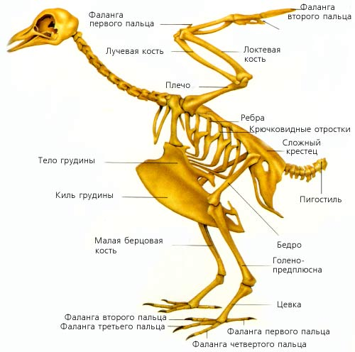
Скелет птицы

Slide 7
Внутреннее строение птицы

Slide 8
Экологические типы птиц
Птицы степей птицы водоемов
и пустынь и побережий
болотные птицы дневные
хищники
Ночные хищники
наземные
килегрудые птицы
птицы леса
Птицы водоемов и побережий.
Водоплавающие птицы- это водный экологический тип. Основные представители – утки, гуси. Оставаясь птицами летающими хорошо приспособлены к плаванию, нырянию и хождению по земле. Форма тела удлиненная обтекаемая. Ноги выполняют роль весел. Они относительно коротки и несколько отставлены назад, что делает походку своеобразной.

Slide 9
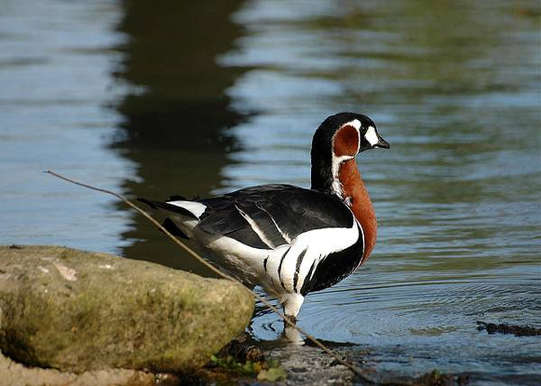
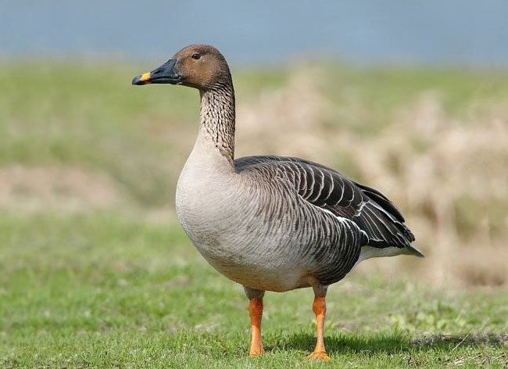
Птицы водоемов и побережий
Гуменник сибирский.
Семейство утиные.
Включен в Красные книги Красноярского края, Новосибирской и Кемеровской области ,Республика Алтай и Хакасия
Казарка краснозобая.
Отряд Гусеобразные .Включена в Красную книгу России.

Slide 10
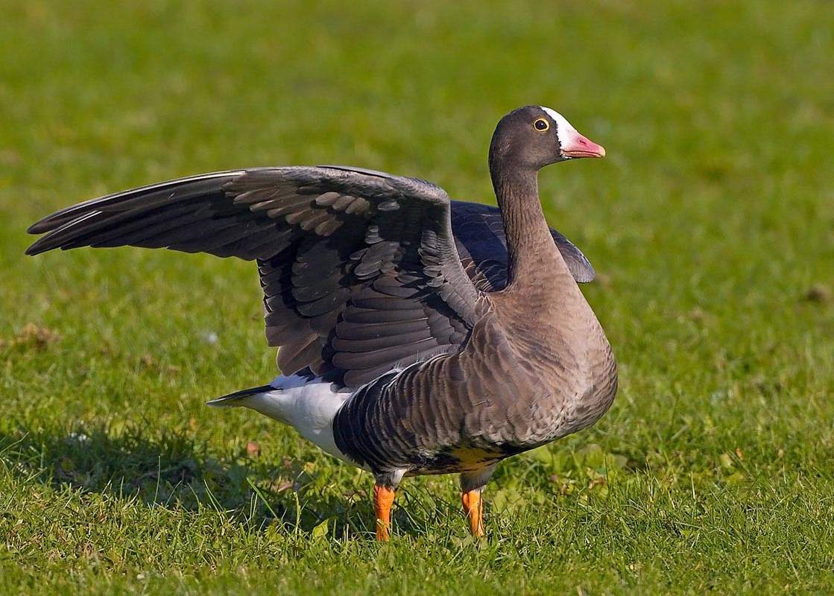
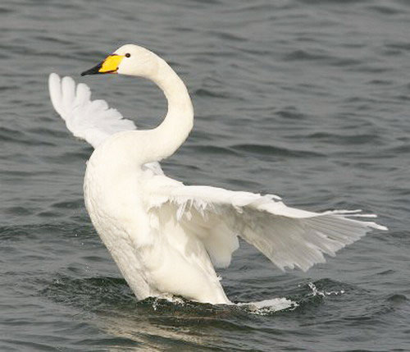
Птицы водоемов и побережий
Лебедь-кликун
Семейство утиные
Включен в Красные книги Красноярского края, Новосибирской и Кемеровской области ,Республика Алтай и Хакасия
Пискулька
Семейство утиные.
Включена в Красную книгу России .

Slide 11
Болотные птицы.
Представляет отряд аистообразных ,в который входят цапли и аисты. Кормом ему служат млекопитающие(мыши и зайчата), пресмыкающиеся, земноводные(особенно лягушки),рыбы крупные насекомые и их личинки, черви

Slide 12
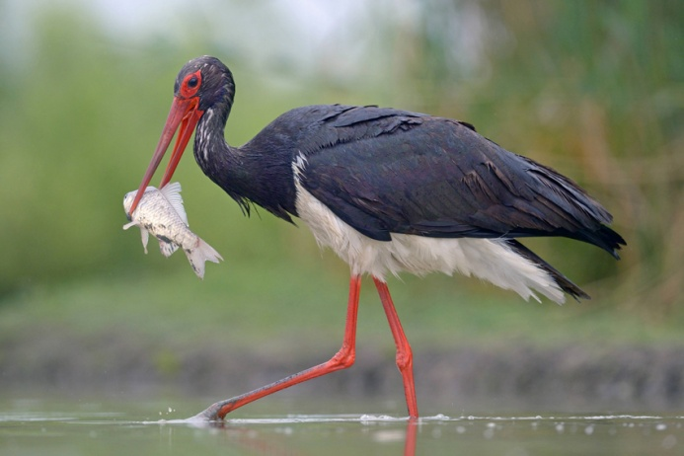
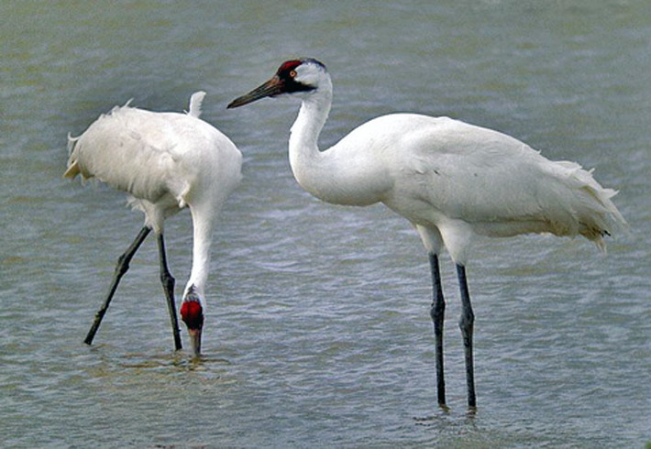
Болотные птицы
Аист черный
Семейство аистовые
Включен к Красную книгу России
Журавль белых ,или стерх
Семейство журавлиные
Включен в Красную книгу России

Slide 13
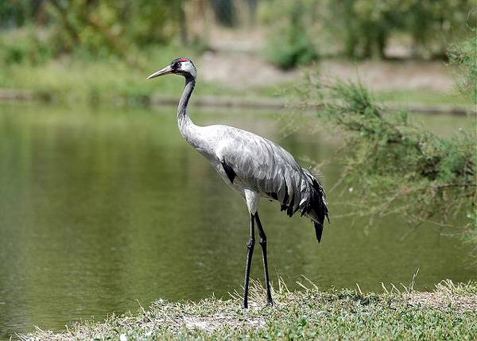
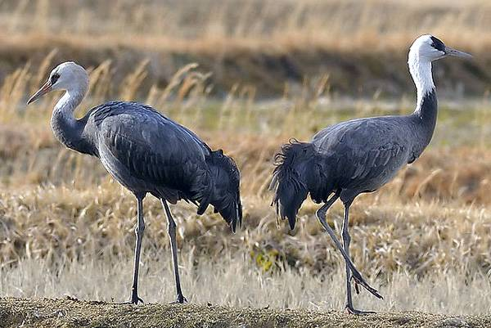
Болотные птицы
Журавль серый
Семейство журавлиные
Внесен в Красные книги Томской и Кемеровской области, Республики Алтай и Республики Хакасия
Журавль черный, или журавль-монах
Семейство журавлиные
Включен в Красную книгу России

Slide 14
Дневные и ночные хищники
Дневные хищники образуют большую группу- это орлы, грифы, ястребы, соколы. В строении на первый план у них выступает признаки, связанные с хищным образом жизни: мощные лапы, снабженные острыми в виде крючков когтями, которые являются основным орудием лова и умерщвления добычи. Дневные хищники имеют острое зрение , у многих тонкий слух, сильные крылья. Ночные хищники совы, имеют важные особенности поведения и приспособления к сумеречной или ночной охоте.

Slide 15
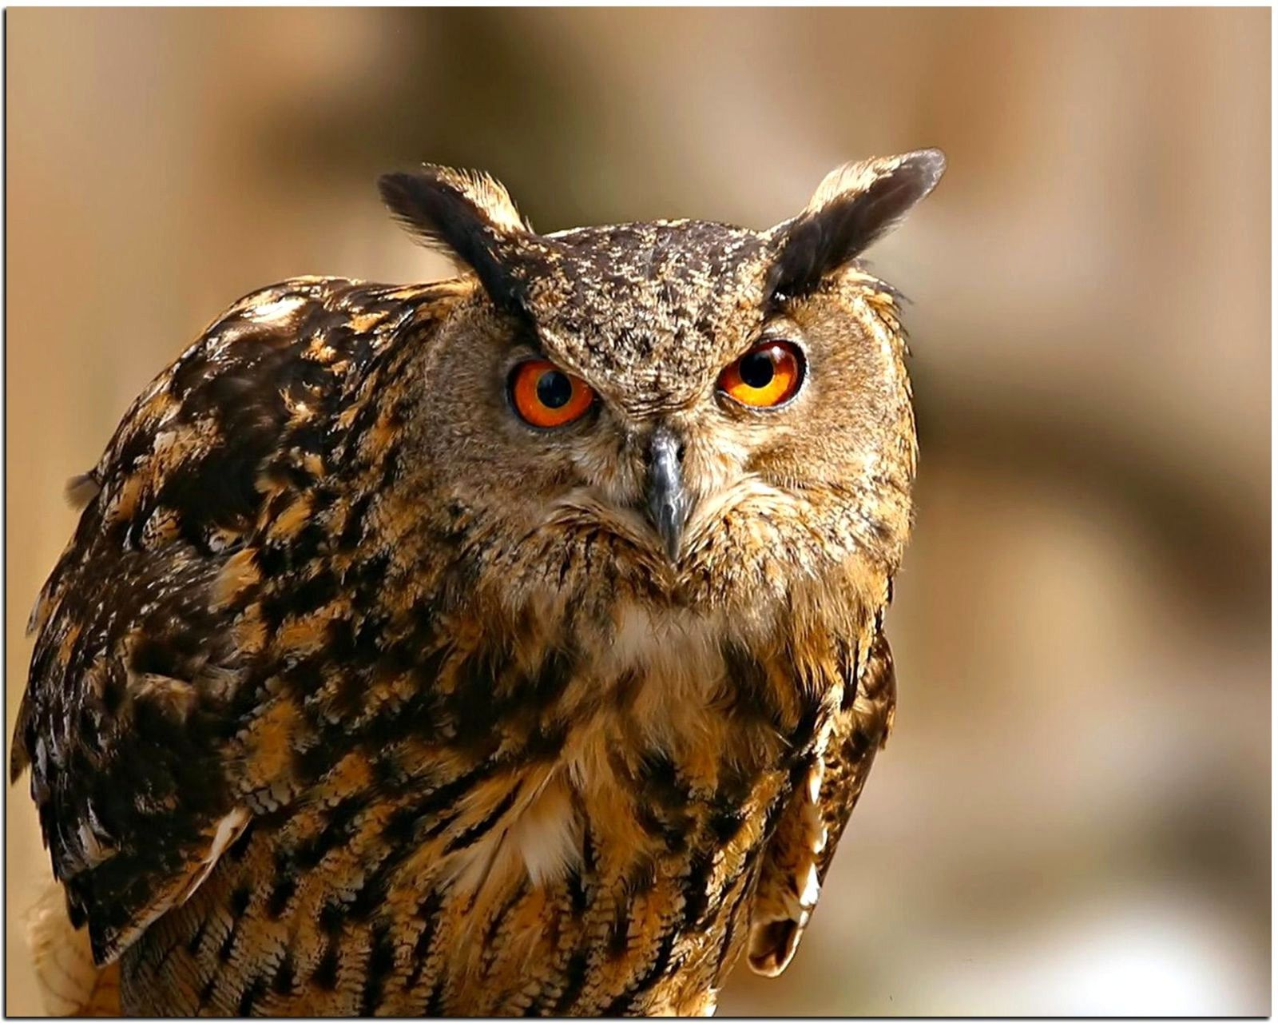
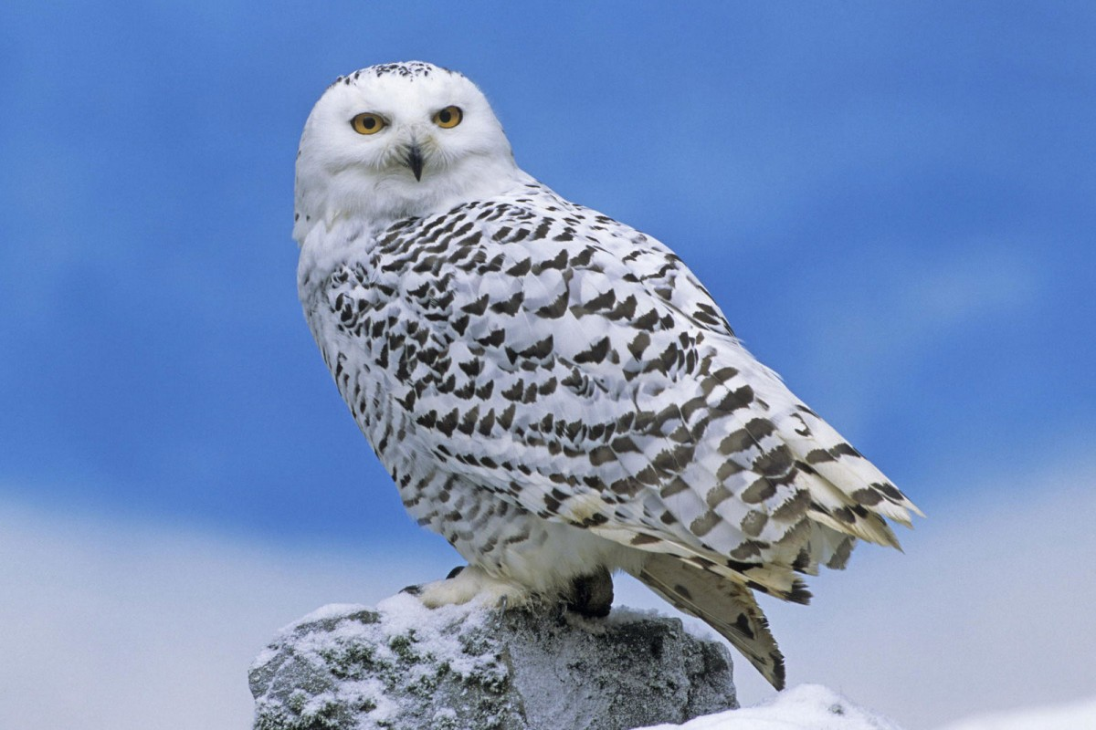
Филин
Семейство совиные
Внесен в Красную книгу России
Сова белая ,или полярная
Семейство совиные
Включена в Красную книгу Новосибирской Томской и Кемеровской областей и Республики Алтай.

Slide 16
Вопросы и задания
«Узнай птицу
Зашифрованные названия птиц собрав буквы по порядку вы получите правильное название птицы
ЛАНБАК,ЦАЛИГОР,КАРОВЕД,КАГАГАР,КАЛЯПО,МОРОЗДОК,КАДЕЙИН,РАВЛЬЖУ,ЛИНФИ,ЗЕНЬПОЛПО,КАНЛИЕЕ,РИКОЛИБ.

Slide 17
«Составь пословицу. Объясни значение»
Аист на крыше - …… а нужна ему зеленая ветка
Срубили кусты - …… к теплой зиме
Больше птиц - …… мир в доме
Увидел грача - …… прощай певцы
Поздний отлет птиц …… весну встречай
Увидел скворца - …… выше урожай
Не нужна скворцу золотая клетка, …… весна у крыльца

Slide 18
Ответы к заданиям
Аист на крыше – мир в доме
Срубили кусты – прощай певцы
Больше птиц – выше урожай
Увидел грача – весну встречай
Поздний отлет птиц – к теплой зиме
Не нужна соловью золотая клетка, а нужна зеленая ветка
Увидел скворца – весна у крыльца

Slide 19
Список литературы
1. Автор слайда: Дьячкова Наталья Анатольевна
учитель биологии и ИЗО МБОУ Верхнесоленовская СОШ
Веселовского района Ростовской области сайта «http://pedsovet.su/»
2.Биология. Многообразие живых организмов . 7 класс: учеб. Для общеобразоват. Учреждений/В.Б. Захаров, Н.И, Сонин. – М.: Дрофа,2011.
3.Биология Животные Кемеовской области – Кузбасса : учебное пособие для 7 класса общеобразовательных организаций/ Н.В. Скалон, О.В. Петунин.- М.:ООО «Русское слово - учебник»,2020.
3. Внеурочная работа по биологии .6-11 классы/Сост. С.М. Курганский.- М.: ВАКО, 2015
4. Красная книга Кемеровской области «Редкие и находящиеся под угрозой исчезновения виды животных , Том2. - Кемерово,2012 г.

Slide 20
Интернет-ресурсы
Фон – http://s2.goodfon.ru/wallpaper/previews-middle/459983.jpg
Летящие утки -http://s4.pic4you.ru/y2014/03-25/12216/4283614.png
Плавающая утка - http://img-fotki.yandex.ru/get/4420/66124276.a/0_5fdac_3ad4b37b_S
Чайка – http://img-fotki.yandex.ru/get/5313/66124276.a/0_5fdbe_450479a8_S
Лебедь – http://i.allday2.com/03/c3/db/1360270521_52.jpg
Орел- http://img-fotki.yandex.ru/get/4133/16969765.10d/0_703a4_e7cb4df2_M.png
Клипарт «Трава с цветами» - http://www.liveinternet.ru/community/4091266/post275746712
https://www.google.ru/search-казарка краснозобая
http://redbook24.ru/pticy/sibirskij-taezhnyj-gumennik.html-гуменник сибирский

Slide 21
10. http://animalreader.ru/piskulka-redkaya-ohranyaemaya-ptitsa.html - пискулька
11. http://www.tepid.ru/whooper-swan.html - лебедь - кликун
12. http://wildfrontier.ru/chernyj-aist-opisanie-foto-video/- аист черный
13. http://birdsearth.ru/sterkh - журавль белый, или стерх
14. http://webmandry.com/seryj-zhuravl-ptitsa-krasnoj-knigi-opisanie-s-foto-video-i-kartinkami-gde-zhivut-chem-pitayutsya/ - журавль серый
15. http://worldofschool.ru/biologiya/stati/zoologiya/klass-pticy/vnutrennee-stroenie-ptic-skelet-i-muskulatura - скелет птицы
16. http://animals-world.ru/vnutrennee-stroenie-ptic/ - внутренне строение птицы
17. http://animalreader.ru/ptitsa-filin-foto-opisanie.html - филин
18. http://world-of-animals.ru/belaya-polyarnaya-sova.html -сова белая

